Slide 1

АЗЕРБАЙДЖАНСКИЙ ГОСУДАРСТВЕННЫЙ УНИВЕРСИТЕТ НЕФТИ И ПРОМЫШЛЕННОСТИ
Факультет:Информационные Технологии
Предмет:Веб-системы и технологии
Тема:Разработка системы загрузки программного обеспечения онлайн
Группа:680.22
Имя Фамилия:Дуньямалыев Джалил
Имя преподавателя: Халилов Мятляб

Slide 2
Цели и задачи
Цель:
Создание удобного, безопасного и адаптивного веб-ресурса для загрузки ПО.
Задачи:
Изучение веб-технологий (HTML, CSS, JS).
Проектирование архитектуры сайта.
Реализация интерфейса и функциональности.
Тестирование и публикация проекта.

Slide 3







Технологии разработки
Клиентская часть:
HTML5, CSS3 (адаптивная верстка).
JavaScript (динамический поиск, интерактивность).
Стили:
Кастомные CSS-переменные.
Bootstrap (для сеток и компонентов).
Инструменты:
Visual Studio Code, Git, Netlify.

Slide 4
Структура сайта
Главная страница:
Герой-секция с призывом к действию.
Поисковая строка.
Популярные программы (адаптивная сетка).
Страница программы:
Детали, скриншоты, требования.
Страница «О нас»:
История, ценности, команда, контакты.

Slide 5
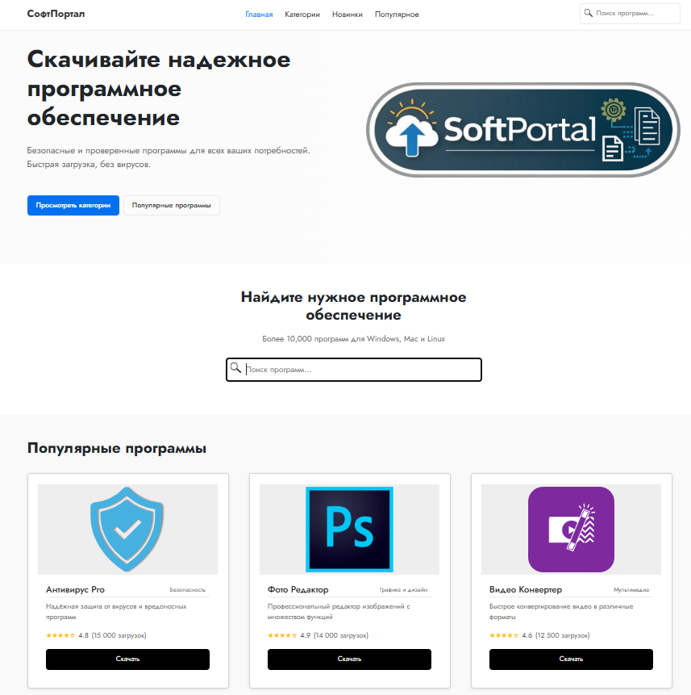

Slide 6
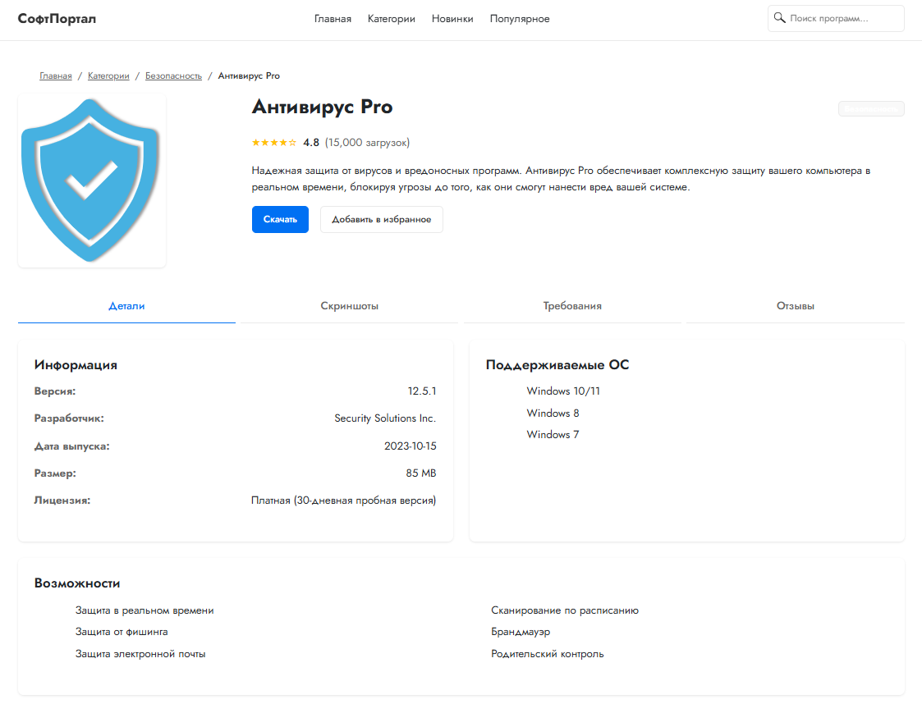

Slide 7
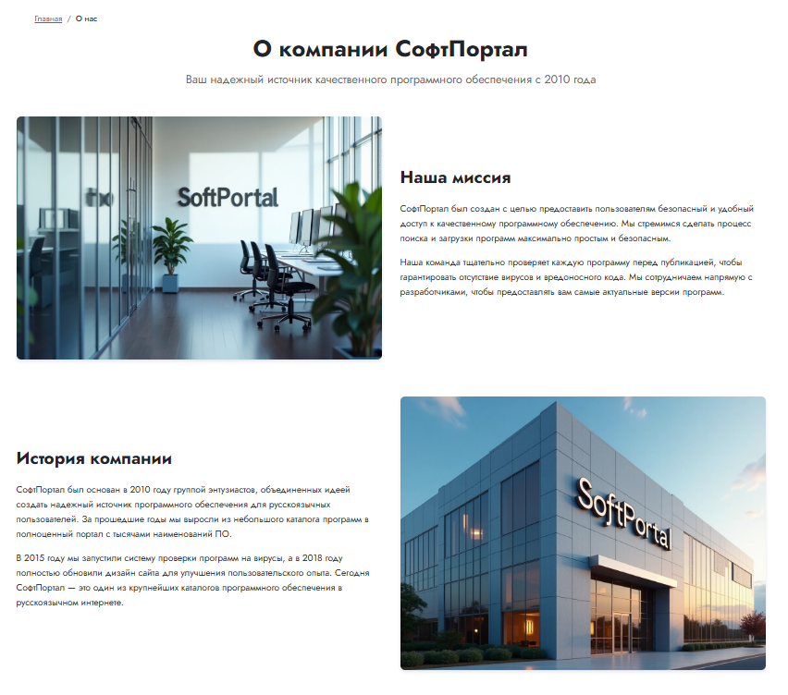
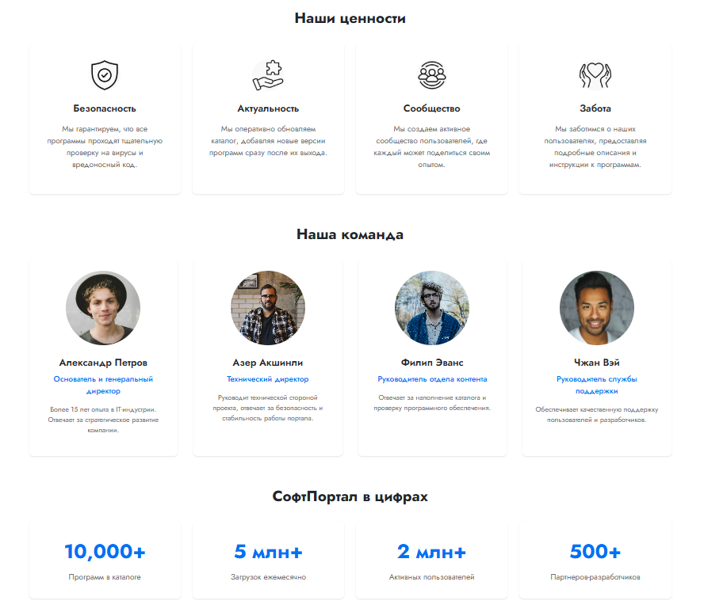
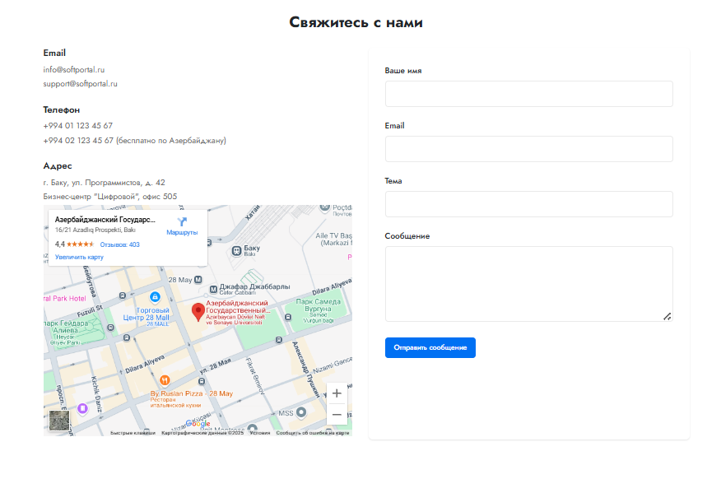

Slide 8

Динамический поиск (JS)
Функционал:
Поиск в реальном времени по названию, описанию, категории.
Фильтрация данных из массива softwareProducts
Реализация:
Обработчики событий input и keypress
Динамическое создание HTML-результатов.
Пример кода:

Slide 9
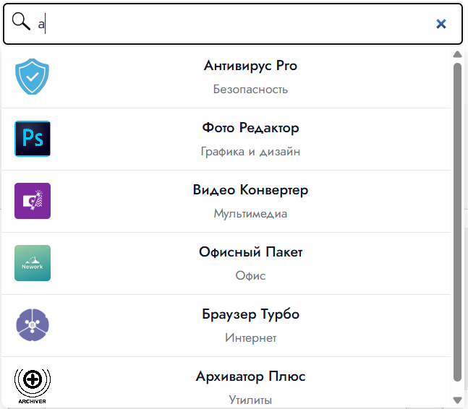

Slide 10
Результаты
Реализовано:
3 страницы с адаптивным дизайном.
Динамический поиск, карточки программ, формы.
Публикация:
Хостинг: Netlify.
Репозиторий: GitHub.
Ссылка на сайт:
https://gleeful-zabaione-0a0a71.netlify.app

Slide 11
Спасибо за внимание!!!

